Slide 1
u are not paid to write code
@holycow
(marcos)

Slide 2
teu valor não é medido por código

Slide 3
não é:
commits
PRs
CRs
tests
…

Slide 4
definir o valor por código escrito cria:

Slide 5
letargia de responsabilidade (não é responsabilidade minha)
“sou pago pra escrever código, não pra
testar
melhorar performance
fazer o deploy
…”
silos de conhecimento
dev
tester
ops
…

Slide 6
código é apenas um produto nojento do teu trabalho de ser um eng./dev

Slide 7
funcionalidade é um bem, código é responsabilidade

Slide 8
como medir o teu valor então?

Slide 9
VOCÊ NÃO É PAGO PRA ESCREVER CÓDIGO
VOCÊ É PAGO PARA RESOLVER PROBLEMAS.

Slide 10
ajudar os membros do time (ou outros times)
ir a reuniões (sim)
adicionar valor
reduzir custos

Slide 11
blz?

Slide 12
como escrever menos código

Slide 13
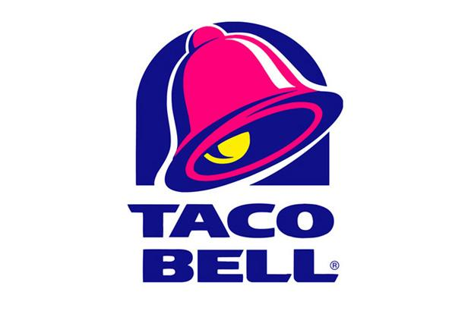
taco bell programming

Slide 14
menu é feito com combinações de 8 ingredientes
gera $2BI por ano

Slide 15
originalmente para ferramentas unix, mas o conceito é aplicável

Slide 16
resolução de problemas com reconfigurações de ferramentas existentes
ferramentas que já foram testadas

Slide 17
trello gitlab → gerenciar projetos
trello → gerenciar sprints
gdrive → gerenciar métricas
zendesk alike → gerenciar outs
…
não necessariamente fazer um sistema

Slide 18
código
usar um lib pra fazer algo
um framework
um pattern
…

Slide 19
sistemas são sedutores

Slide 20
ideia de um trabalho
especializado
rápido
começar algo do zero
não precisar aprender alguma ferramenta
não é chato

Slide 21
a gente quer escrever um sistema, porém

Slide 22
escrever um sistema introduz
complexidade
possibilidade de falha
novos problemas
manter o sistema

Slide 23
escrever um sistema deve ser o último caso

Slide 24
obs: no nosso caso, a gente precisa de um lab pra testar coisas, e um sistema interno é ideal pra isso

Slide 25
sussa?

Slide 26
http://www.yum.com/app/uploads/2015YumBrands_AnnualReport.pdf
http://bravenewgeek.com/you-are-not-paid-to-write-code/
http://widgetsandshit.com/teddziuba/2010/10/taco-bell-programming.html

